Slide 1
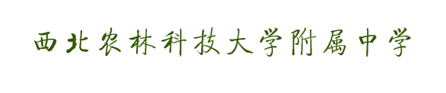





千古回首杏雨西湖边
纸伞朦胧间洒下阴影一片
眉眼低垂微敛
风声掠过指尖
素衣映湖中月 水光潋滟
把盏笑谈世间 酒色清浅
琴音何处寄
流星泯灭光阴
琉璃月下冰冷的空气
檐下花灯熟悉记忆
风动烛火似已熄
怀念忘川夜空中流萤
修辞系列微课程
切象取心 葳蕤生光
——比喻
初二语文组 何文艳

Slide 2
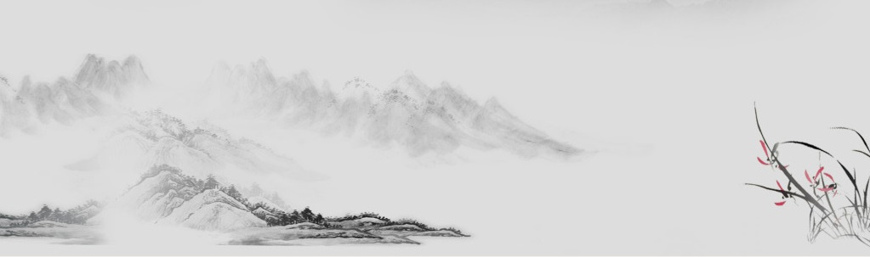
教学目标
１.了解比喻修辞的构成及种类；
２.正确运用比喻修辞。

Slide 3


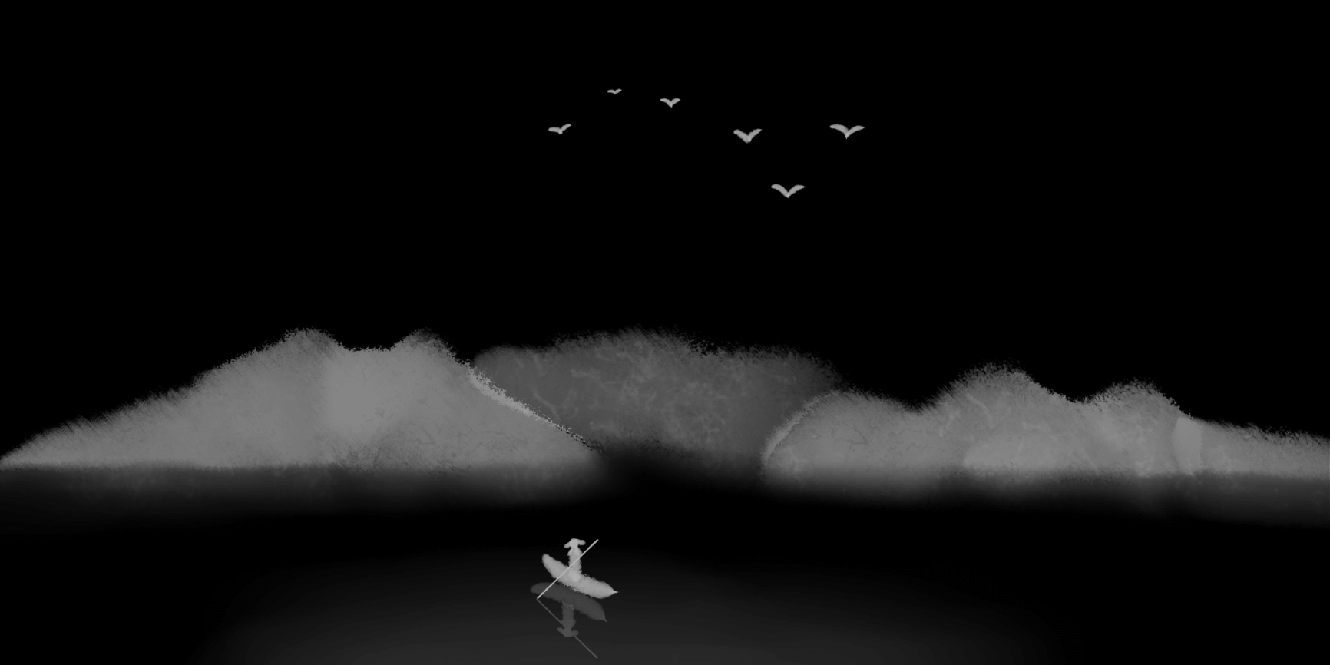
从学生习作说起……
一
窗外的樱花开得如火如荼，有的含羞待放，有的争芳斗艳。风轻轻的拂过，好像下起了桃花雨，粉红色的花瓣纷纷落下。
二
窗外又飘起了雨，像是有魔鬼一样，人们都急匆匆地回了家。
三
母爱像一把伞，母爱像一杯水，母爱像一首歌。

Slide 4
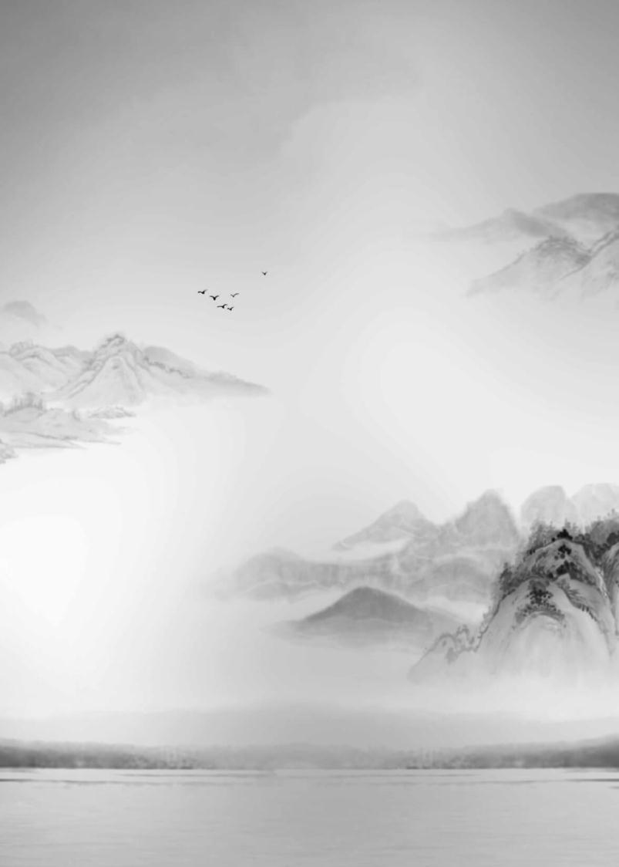

关于比喻
比喻就是打比方，用来描写或说明事物的一种修辞手法。
壹

Slide 5
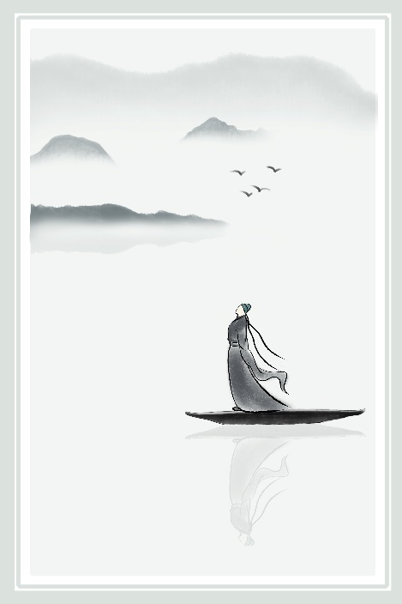

本体
明喻
结构
分类
比喻词
暗喻
喻体
借喻

Slide 6
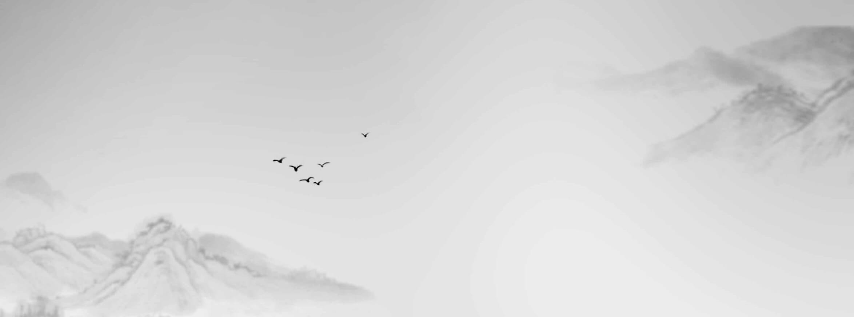
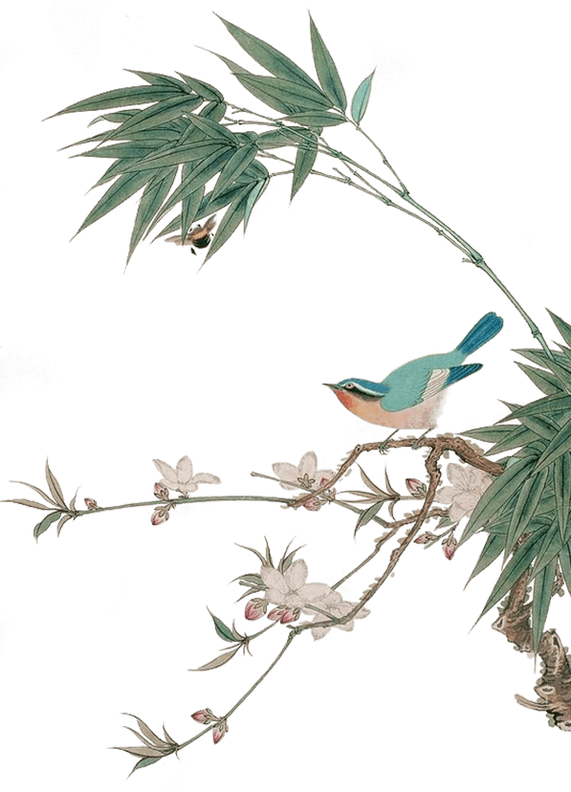
春天 像 小姑娘，花枝招展的，笑着，走着。
（朱自清《春》）
比喻词
本体
喻体
不同类
相似性

Slide 7
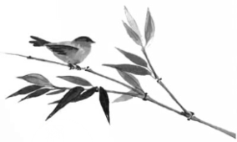

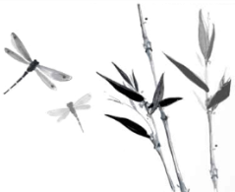
１.窗外的樱花开得如火如荼，有的含羞待放，有的争芳斗艳。风轻轻的拂过，好像下起了桃花雨，粉红色的花瓣纷纷落下。
本体喻体同类型
２.窗外又飘起了雨，像是有魔鬼一样，人们都急匆匆地回了家。
本喻体不清导致相似点模糊
３.母爱像一把伞，母爱像一杯水，母爱像一首歌。
相似点表述不清

Slide 8


写好比喻
１.找准喻体：明确性质，捕捉相似点；
２.明确表述；
贰

Slide 9
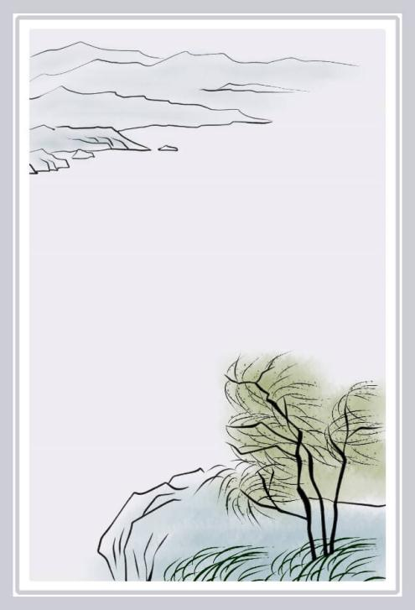
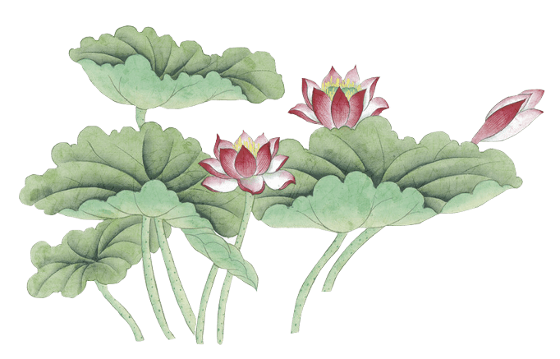
  捕捉相似点
  形似
  神似
联想

Slide 10

这女人编着席。不久，在她的身子下面就编了一大片，好像坐在一片洁白的雪地上，也像坐在一片洁白的云彩上。 （孙犁《荷花淀》）
形似
鹭鸶实在是一首诗，一首韵在骨子里的散文的诗。 （郭沫若《丁东草》）
神似

Slide 11

你确乎有点像棵树， （老舍《骆驼祥子》）
健壮、沉默而有生气。
明确相似点
补充式
杨柳风像母亲的手。
“吹面不寒杨柳风”，不错的，像母亲的手抚摸着你。
人像黄花瘦。
对比式
莫道不销魂，帘卷西风，人比黄花瘦。

Slide 12



还有，还有……
很多比喻，除了以上形象贴切的要求以外，还可能要达到情韵悠长、意境优美、音韵和谐、引人联想等特点。

Slide 13
学生佳作
叁
桐花万里丹山路
雏凤清于老凤声

Slide 14
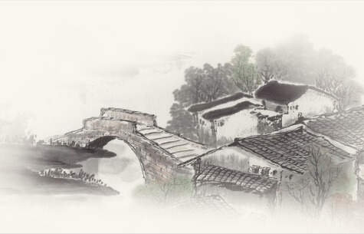
刘任好《窗外》
（１）看着距村子最近的大酒店招牌上的霓虹灯在黑色的夜幕中一闪一闪，有绿色的，红色的，蓝色的……像夜幕裂开一条缝隙，星河不小心从中流出，显出五彩斑斓的色彩，柔和而炫丽。
（２）街灯一盏一盏地亮着，公路上汽车的尾灯遮住了路面原有的色彩，显出一条接一条骇人的红带，好似大地受了重伤，伤口处在往外汩汩地涌出血液，流在咸阳的每一个街头。
（３）（樱花树）从远处望去，就像是绿云上浮上了一团团的红雾。

Slide 15

结语
故比类虽繁，以切至为贵。
刘勰《文心雕龙·比兴第三十六》

Slide 16

千古回首杏雨西湖边
纸伞朦胧间洒下阴影一片
眉眼低垂微敛
风声掠过指尖
素衣映湖中月 水光潋滟
把盏笑谈世间 酒色清浅
琴音何处寄
流星泯灭光阴
琉璃月下冰冷的空气
檐下花灯熟悉记忆
风动烛火似已熄
怀念忘川夜空中流萤
谢谢观赏
修辞微课程系列
何文艳

